Slide 1
Algorítmica
Capítulo 5: Algoritmos para la Exploración de Grafos.
Tema 15: El método Branch and Bound*
Método general Branch and Bound
  Resolución del Problema de la Mochila.
  Resolución del Problema del Viajante de Comercio.
  Descripción del Problema de los 15
* Ramificación y Poda en español

Slide 2
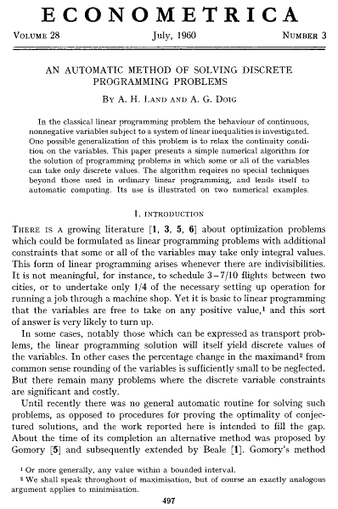
Branch and bound
Branch and Bound es una técnica muy similar a la de Backtacking, y basa su diseño en el análisis del árbol de estados de un problema:
  Realiza un recorrido sistemático de ese árbol.
  El recorrido no tiene que ser necesariamente en profundidad.
Generalmente se aplica para resolver problemas de Optimización (Programación Matemática) y para jugar juegos
Lo crearon A.H. Land y A.G. Doig en 1960, pero el nombre se lo dieron Little, Murty, Sweeney y Karel. Fue R. J. Dakin quien le dió la versión actual en 1965

Slide 3
Branch and bound
Los algoritmos generados por está técnica son normalmente de orden exponencial o peor en su peor caso, pero su aplicación en casos muy grandes, ha demostrado ser eficiente (incluso más que bactracking).
Puede ser vista como una generalización (o mejora) de la técnica de Backtracking.
La principal novedad es que habrá una estrategia de ramificación.
Se tratará como un aspecto importante las técnicas de poda, para eliminar nodos que no lleven a soluciones óptimas.
La poda se realiza estimando en cada nodo cotas del beneficio que podemos obtener a partir del mismo.

Slide 4
Branch and bound
Diferencia fundamental con Backtracking:
  En Bactracking tan pronto como se genera un nuevo hijo del nodo en curso, este hijo pasa a ser el nodo en curso.
  En BB se generan todos los hijos del nodo en curso antes de que cualquier otro nodo vivo pase a ser el nuevo nodo en curso (esta técnica no utiliza la búsqueda en profundidad)
En consecuencia:
  En Backtracking los únicos nodos vivos son los que están en el camino de la raíz al nodo en curso.
  En BB puede haber más nodos vivos (se almacenan en una estructura de datos auxiliar: lista de nodos vivos (LNV).
Además
  En Bactracking el test de comprobación nos decía si era fracaso o no, mientras que en BB la cota nos sirve para podar el árbol y para saber el orden de ramificación, comenzando por las más prometedoras

Slide 5
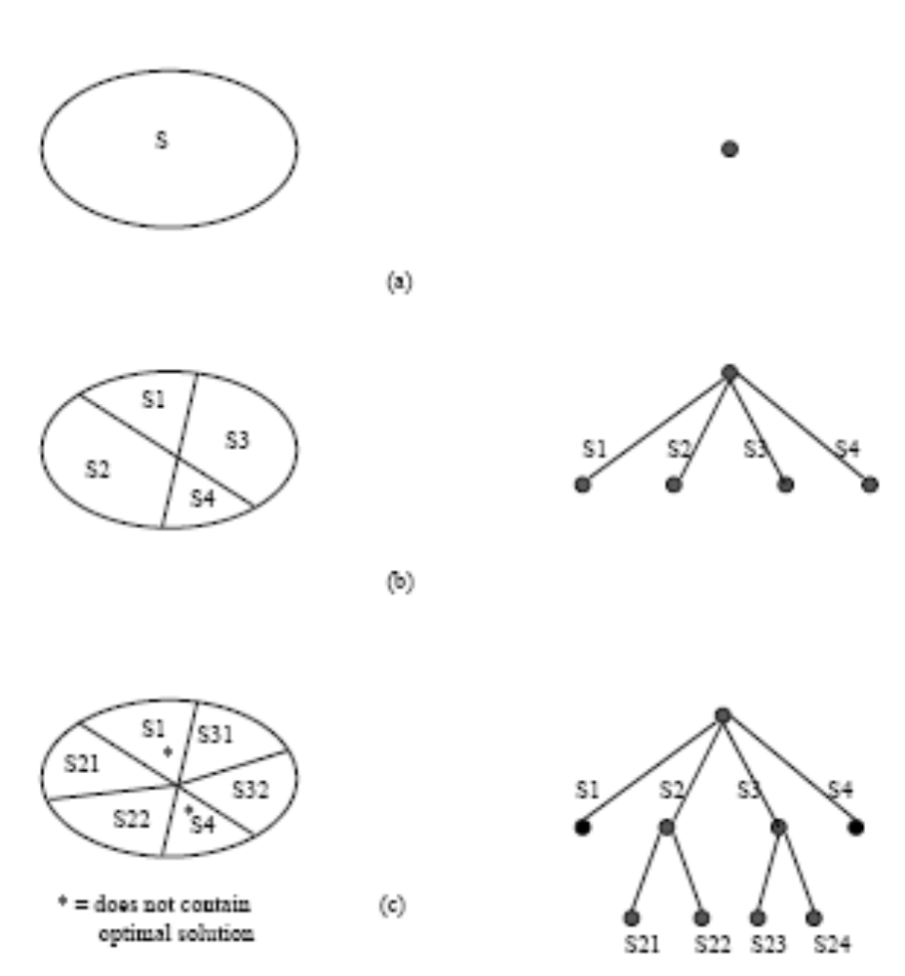
Branch and bound

Slide 6
Descripción General del Método
BB es un método de búsqueda general que se aplica conforme a lo siguiente:
Explora un árbol comenzando a partir de un problema raíz (el problema original con su región factible completa)
Entonces se aplican procedimientos de cotas inferiores y superiores al problema raíz.
Si las cotas cumplen las condiciones que se hayan establecido, habremos encontrado la solución optimal y el procedimiento termina.
Si ese no fuera el caso, entonces la región factible se divide en dos o mas regiones, dando lugar a distintos subproblemas.
Esos subproblemas particionan la región factible. La búsqueda se desarrolla en cada una de esas regiones.
El método (algoritmo) se aplica recursivamente a los subproblemas.

Slide 7
Descripción General del Método
Si se encuentra una solución optimal para un subproblema, será una solución factible para el problema completo, pero no necesariamente el óptimo global.
Cuando en un nodo (subproblema) la cota superior es menor que el mejor valor conocido en la región, no puede existir un óptimo global en el subespacio de la región factible asociada a ese nodo, y por tanto ese nodo puede ser eliminado en posteriores consideraciones.
La búsqueda sigue hasta que se examinan o “podan” todos los nodos, o hasta que se alcanza algún criterio pre-establecido sobre el mejor valor encontrado y las cotas superiores de los problemas no resueltos

Slide 8
Branch and bound
Para cada nodo i tendremos:
  Una Cota superior (CS(i)) y una Cota inferior (CI(i)) del beneficio (o coste) óptimo que podemos alcanzar a partir de ese nodo.
    Determinan cuándo se puede realizar una poda.
  Una Estimación del Beneficio (o coste) óptimo que se puede encontrar a partir de ese nodo. Puede ser una media de las anteriores.
    Ayuda a decidir qué parte del árbol evaluar primero.
  Una Estrategia de Poda
    Suponemos un problema de maximización
    Hemos recorrido varios nodos 1..n, estimando para cada uno la cota superior CS (j) e inferior CI (j), respectivamente, para j entre 1 y n.
    Hay dos casos

Slide 9
Branch and bound
CASO 1. Si a partir de un nodo siempre podemos obtener alguna solución válida, entonces podar un nodo i si:
CS (i) ≤ CI (j), para algún nodo j generado.
Ejemplo: problema de la mochila, utilizando un árbol binario.
  A partir de a, podemos encontrar un beneficio máximo de CS(a)=4.
  A partir de b, tenemos garantizado un beneficio mínimo de CI(b)=5.
  Podemos podar el nodo a, sin perder ninguna solución óptima.
CASO 2. Si a partir de un nodo puede que no lleguemos a una solución válida, entonces podemos podar un nodo i si:
CS (i) ≤ Beneficio (j), para algún j, solución final (factible).
Ejemplo: problema de las 8 reinas. A partir de una solución parcial, no está garantizado que exista una solución

Slide 10
Branch and bound
Estrategias de ramificación
Normalmente el árbol de soluciones es implícito, no se almacena en ningún lugar.
Para hacer el recorrido se utiliza una lista de nodos vivos (LNV)
La LNV contiene todos los nodos que han sido generados pero que no han sido explorados todavía. Son los nodos pendientes de tratar por el algoritmo.
Según cómo sea la lista, el recorrido será de uno u otro tipo.
Estrategia FIFO
(First In First Out)
- La lista de nodos vivos
es una cola
- El recorrido es en anchura
1
1
LNV
2
3
2
3
3
4
5
4
5
6
7
4
5
6
7

Slide 11
Branch and bound
1
LNV
ESTRATEGIA LIFO
(Last In First Out)
- La lista de nodos vivos
es una pila
- El recorrido es en profundidad
Las estrategias FIFO y LIFO realizan una búsqueda “a ciegas”, sin tener en cuenta los beneficios.
Usando la estimación del beneficio, entonces será mejor buscar primero por los nodos con mayor valor estimado.
Estrategias LC (Least Cost):
  Entre todos los nodos de la lista de nodos vivos, elegir el que tenga mayor beneficio (o menor coste) para explorar a continuación.
1
2
3
2
3
4
5
2
4
5
6
7
2
4
6
7

Slide 12
Branch and bound
Estrategias de ramificación LC
En caso de empate (de beneficio o coste estimado) deshacerlo usando un criterio FIFO ó LIFO:
  Estrategia LC-FIFO: Seleccionar de la LNV el que tenga mayor beneficio y en caso de empate escoger el primero que se introdujo (de los que empatan).
  Estrategia LC-LIFO: Seleccionar de la LNV el que tenga mayor beneficio y en caso de empate escoger el último que se introdujo (de los que empatan).
En cada nodo podemos tener: cota inferior de coste, coste estimado y cota superior del coste.
Podar según los valores de las cotas.
Ramificar según los costes estimados.

Slide 13
BB: El Método General
Ejemplo. Branch and Bound usando LC-FIFO.
Supongamos un problema de minimización, y que tenemos el caso 1 (a partir de un nodo siempre existe alguna solución).
Para realizar la poda usaremos una variable C = valor de la menor de las cotas superiores hasta ese momento (o de alguna solución final).
Si para algún nodo i, CI(i) ≥ C, entonces podar i.
C
LNV
1
2
8
15
15
1
2
7
13
13
2
3
2
3
7
13
3
10
4
3
5
4
6
10
5
7
11
3
5
8
6
7
8
4
8
9
5
3
5
5
5
8
5
6
5
7
6
10
4
11
5
4
5

Slide 14
BB: El Método General
Algunas cuestiones
Sólo se comprueba el criterio de poda cuando se introduce o se saca un nodo de la lista de nodos vivos.
Si un descendiente de un nodo es una solución final entonces no se introduce en la lista de nodos vivos. Se comprueba si esa solución es mejor que la actual, y se actualiza C y el valor de la mejor solución óptima de forma adecuada.
¿Qué pasa si a partir de un nodo solución pueden haber otras soluciones?
¿Cómo debe ser actualizada la variable C (variable de poda) si el problema es de maximización, o si tenemos el caso 2 (a partir de un nodo puede que no exista ninguna solución)?
¿Cómo será la poda, para cada uno de los casos anteriores?
¿Qué pasa si para un nodo i tenemos que CI(i) = CS(i)?
¿Cuándo acaba el algoritmo?
¿Cómo calcular las cotas?

Slide 15
BB: El Método General
Esquema general. Problema de minimización, suponiendo el caso en que existe solución a partir de cualquier nodo.
RamificacionYPoda (NodoRaiz: tipo_nodo; var s: tipo_solucion);
LNV:= {NodoRaiz};
C:= CS (NodoRaiz);
s:= ∅;
Mientras LNV ≠ ∅ hacer
x:= Seleccionar (LNV); { Según un criterio FIFO, LIFO, LC-FIFO ó LC-LIFO }
LNV:= LNV - {x};
Si CI (x) < C entonces { Si no se cumple se poda x }
Para cada y hijo de x hacer
Si y es una solución final mejor que s entonces
s:= y;
C:= min (C, Coste (y) );
Sino si y no es solución final y (CI(y) < C) entonces
LNV:= LNV + {y};
C:= min (C, CS (y) );
FinPara;
FinMientras;

Slide 16
BB: Análisis de los tiempos de ejecución
El tiempo de ejecución depende de:
  Número de nodos recorridos: depende de la efectividad de la poda.
  Tiempo gastado en cada nodo: tiempo de hacer las estimaciones de coste y tiempo de manejo de la lista de nodos vivos.
En el peor caso, el tiempo es igual que el de un algoritmo con backtracking (ó peor si tenemos en cuenta el tiempo que lleva la LNV)
¿Cómo hacer que un algoritmo BB sea más eficiente?
  Hacer estimaciones de costo muy precisas: Se realiza una poda exhaustiva del árbol. Se recorren menos nodos pero se gasta mucho tiempo en realizar las estimaciones.
  Hacer estimaciones de costo poco precisas: Se gasta poco tiempo en cada nodo, pero el número de nodos puede ser muy elevado. No se hace mucha poda.
Se debe buscar un equilibrio entre la exactitud de las cotas y el tiempo de calcularlas.

Slide 17
Ejemplo, El Problema de la Mochila 0/1
Diseño del algoritmo BB:
  Definir una representación de la solución. A partir de un nodo, cómo se obtienen sus descendientes.
  Dar una manera de calcular el valor de las cotas y la estimación del beneficio.
  Definir la estrategia de ramificación y de poda.
Representación de la solución:
  Mediante un árbol binario: (s₁, s₂, ..., s_{n}), con s_{i} = (0, 1).
  Hijos de un nodo (s₁, s₂, ..., s_{k}):
  (s₁, ..., s_{k}, 0) y (s₁, ..., s_{k}, 1).
  Mediante un árbol combinatorio: (s₁, s₂, ..., s_{m}) donde m≤n y s_{i} ∈ {1, 2, ..., n}.
  Hijos de un nodo (s₁, .., s_{k}):
  (s₁, .., s_{k}, s_{k}+1), (s₁, ..., s_{k}, s_{k}+2), ..., (s₁, ..., s_{k}, n)

Slide 18
Ejemplo, El Problema de la Mochila 0/1
Cálculo de cotas:
  Cota inferior: Beneficio que se obtendría incluyendo solo los objetos incluidos hasta ese nodo.
  Estimación del beneficio: A la solución actual, sumar el beneficio de incluir los objetos enteros que quepan, utilizando greedy. Suponemos que los objetos están ordenados por orden decreciente de v_{i}/w_{i}.
  Cota superior: Resolver el problema de la mochila continuo a partir de ese nodo (con un algoritmo greedy), y quedarse con la parte entera.
Ejemplo. n = 4, M = 7, v = (2, 3, 4, 5), w = (1, 2, 3, 4)
- Nodo actual: (1, 1) (1, 2)
- Hijos: (1, 1, 0), (1, 1, 1) (1, 2, 3), (1, 2, 4)
- Cota inferior: CI = v₁ + v₂ = 2 + 3 = 5
- Estimación del beneficio: EB = CI + v₃ = 5 + 4 = 9
- Cota superior: CS = CI+ ⎣MochilaGreedy(3, 4)⎦ = 5+⎣4+5/4⎦ = 10

Slide 19
Ejemplo, El Problema de la Mochila 0/1
Forma de realizar la poda:
  En una variable C guardar el valor de la mayor cota inferior hasta ese momento dado.
  Si para un nodo, su cota superior es menor o igual que C entonces se puede podar ese nodo.
Estrategia de ramificación:
  Puesto que tenemos una estimación del coste, usar una estrategia LC: explorar primero las ramas con mayor valor esperado (MB).
  ¿LC-FIFO ó LC-LIFO? Usaremos la LC-LIFO: en caso de empate seguir por la rama más profunda. (MB-LIFO)

Slide 20
Ejemplo, El Problema de la Mochila 0/1
Mochila01RyP (v, w: array [1..n] of integer; M: integer; var s: nodo);
inic:= NodoInicial (v, w, M);
C:= inic.CI;
LNV:= {inic};
s.v_act:= -∞;
Mientras LNV ≠ ∅ hacer
x:= Seleccionar (LNV); { Según el criterio MB-LIFO }
LNV:= LNV - {x};
Si x.CS > C Entonces { Si no se cumple se poda x }
Para i:= 0, 1 Hacer
y:= Generar (x, i, v, w, M);
Si (y.nivel = n) Y (y.v_act > s.v_act) Entonces
s:= y;
C:= max (C, s.v_act );
Sino Si (y.nivel < n) Y (y.CS > C) Entonces
LNV:= LNV + {y};
C:= max (C, y.CI );
FinPara;
FinSi;
FinMientras;

Slide 21
Ejemplo, El Problema de la Mochila 0/1
NodoInicial (v, w: array [1..n] of integer; M: integer) : nodo;
res.CI:= 0;
res.CS:= ⎣MochilaVoraz (1, M, v, w)⎦;
res.BE:= Mochila01Voraz (1, M, v, w);
res.nivel:= 0;
res.v_act:= 0; res.w_act:= 0;
Devolver res;
Generar (x: nodo; i: (0, 1); v,w: array [1..n] of int; M: int): nodo;
res.tupla:= x.tupla;
res.nivel:= x.nivel + 1;
res.tupla[res.nivel]:= i;
Si i = 0 Entonces res.v_act:= x.v_act; res.w_act:= x.w_act;
Sino res.v_act:= x.v_act + v[res.nivel]; res.w_act:= x.w_act + w[res.nivel];
res.CI:= res.v_act;
res.BE:= res.CI + Mochila01Voraz (res.nivel+1, M - res.w_act, v, w);
res.CS:= res.CI + ⎣MochilaVoraz (res.nivel+1, M - res.w_act, v, w)⎦;
Si res.w_act > M Entonces {Sobrepasa el peso M: descartar el nodo }
res.CI:= res.CS:= res.BE:= -∞;
Devolver res;

Slide 22
Ejemplo, El Problema de la Mochila 0/1
Ejemplo. n = 4, M = 7, v = (2, 3, 4, 5), w = (1, 2, 3, 4)
C
LNV
1
0
9
10
0
1
0
1
0
7
9
2
9
10
3
2
3
2
2
0
1
5
9
10
5
5
2
4
2
6
9
4
5
0
1
9
6
7
2
4
9
9
10
5
10
10
6
10
7
2
4
7
0
1
10
2
4
8
5
9
10
10
4

Slide 23
Ejemplo, El Problema de la Mochila 0/1
Ejemplo. Utilizando un árbol combinatorio y LC-FIFO, n = 4, M = 7, v = (2, 3, 4, 5), w = (1, 2, 3, 4)
1
0
9
10
C
LNV
1
4
2
3
0
1
5
2
3
4
5
2
4
3
3
7
9
4
9
9
5
5
5
2
9
10
4
6
3
7
4
7
2
3
4
9
6
3
7
7
8
9
5
9
10
6
3
9
9
9
10
3
7
4
6
6
9
7
7
7
10
7
10
11
9
9
10
10
10
10

Slide 24
El Problema del Viajante de Comercio
Este problema tiene un algoritmo exacto (lo veremos mas adelante) pero se le puede adaptar Branch and bound sin dificultad
Recordatorio:
Encontrar un recorrido de longitud mínima para una persona que tiene que visitar varias ciudades y volver al punto de partida, conocida la distancia existente entre cada dos ciudades.
Es decir, dado un grafo dirigido con arcos de longitud no negativa, se trata de encontrar un circuito de longitud mínima que comience y termine en el mismo vértice y pase exactamente una vez por cada uno de los vértices restantes

Slide 25
El Problema del Viajante de Comercio
Formalización:
  Sean G = (V,A) un grafo orientado,V={1,2,…,n},
  D[i,j] la longitud de (i,j)∈A, D[i,j]=∞ si no existe el arco (i,j).
  El circuito buscado empieza en el vértice 1.
  Candidatos:
  E = { 1,X,1 | X es una permutación de (2,3,…,n) }
  |E| = (n-1)!
  Soluciones factibles:
  E = { 1,X,1 | X = x₁,x₂,…,x_{n-1}, es una permutación de (2,3,…,n) tal que (i_{j},i_{j+1}) ∈ A, 0<j<n, (1, x₁) ∈ A , (x_{n-1},1) ∈ A}
  Función objetivo:
  F(X)=D[1,x₁]+D[x₁, x₂] + D[x₂, x₃]+...+D[x_{n-2}, x_{n-1}]+D[x_{n},1]

Slide 26
El Problema del Viajante de Comercio
Arbol de búsqueda de soluciones:
  La raíz del árbol (nivel 0) es el vértice de inicio del ciclo.
  En el nivel 1 se consideran TODOS los vértices menos el inicial.
  En el nivel 2 se consideran TODOS los vértices menos los 2 que ya fueron visitados.
  Y así sucesivamente hasta el nivel ‘n-1’ que incluirá al vértice que no ha sido visitado.

Slide 27
Ejemplo
1
1,2
1,3
1,4
1,5
1,2,3
1,2,4
1,2,5
¿Cuántos vértices tiene el grafo?
¿Porqué no se requiere el último nivel en el árbol?
1,2,3,4,5,1
1,2,3,5,4,1

Slide 28
Análisis del problema con Branch and Bound
Criterio de selección para expandir un nodo del árbol de búsqueda de soluciones:
  Un vértice en el nivel i del árbol, debe ser adyacente al vértice en el nivel i-1 del camino correspondiente en el árbol.
  Puesto que es un problema de Minimización, si el costo posible a acumular al expandir el nodo i, es menor al mejor costo acumulado hasta ese momento, vale la pena expandir el nodo, si no, el camino se deja de explorar ahi...

Slide 29
Estimación del costo posible a acumular
Si se sabe cuáles son los vértices que faltan por visitar…
Cada vértice que falta tiene arcos de salida hacia otros vértices…
El mejor costo, será el del arco que tenga el valor menor…
Esta información se puede obtener del renglón correspondiente al vértice en la matriz de adyacencias (excluyendo a los valores cero)...
La sumatoria de los mejores arcos de cada vértice que falte, más el costo del camino ya acumulado, es una estimación válida para tomar decisiones respecto a las podas en el árbol..

Slide 30
Ejemplo
Dada la siguiente matriz de adyacencias, ¿cuál es el costo mínimo posible de visitar todos los nodos una sola vez?
0 14 4 10 20
14 0 7 8 7
4 5 0 7 16
11 7 9 0 2
18 7 17 4 0
Mínimo = 4
Mínimo = 7
Mínimo = 4
Mínimo = 2
Mínimo = 4
TOTAL = 21

Slide 31
Ejemplo
0 14 4 10 20
14 0 7 8 7
4 5 0 7 16
11 7 9 0 2
18 7 17 4 0
1
Cp = 21
Costo mínimo = ∞

Slide 32
Ejemplo
0 14 4 10 20
14 0 7 8 7
4 5 0 7 16
11 7 9 0 2
18 7 17 4 0
1
Cp = 21
Costo mínimo = ∞
1-2
Cp = 31
Cálculo del Costo posible:
Acumulado de 1-2 : 14
Más mínimo de 2-3, 2-4 y 2-5: 7
Más mínimo de 3-1, 3-4 y 3-5: 4
Más mínimo de 4-1, 4-3 y 4-5: 2
Más mínimo de 5-1, 5-3 y 5-4: 4
TOTAL = 31

Slide 33
Ejemplo
0 14 4 10 20
14 0 7 8 7
4 5 0 7 16
11 7 9 0 2
18 7 17 4 0
1
Cp = 21
Costo mínimo = ∞
1-2
Cp = 31
1-3
Cp = 22
Cálculo del Costo posible:
Acumulado de 1-3 : 4
Más mínimo de 3-2, 3-4 y 3-5: 5
Más mínimo de 2-1, 2-4 y 2-5: 7
Más mínimo de 4-1, 4-3 y 4-5: 2
Más mínimo de 5-1, 5-3 y 5-4: 4
TOTAL = 22

Slide 34
Ejemplo
0 14 4 10 20
14 0 7 8 7
4 5 0 7 16
11 7 9 0 2
18 7 17 4 0
1
Cp = 21
Costo mínimo = ∞
1-2
Cp = 31
1-3
Cp = 22
1-4
Cp = 30
Cálculo del Costo posible:
Acumulado de 1-4 : 10
Más mínimo de 4-2, 4-3 y 4-5: 2
Más mínimo de 3-1, 3-2 y 3-5: 4
Más mínimo de 2-1, 2-3 y 2-5: 7
Más mínimo de 5-1, 5-2 y 5-3: 7
TOTAL = 30

Slide 35
Ejemplo
0 14 4 10 20
14 0 7 8 7
4 5 0 7 16
11 7 9 0 2
18 7 17 4 0
1
Cp = 21
Costo mínimo = ∞
1-2
Cp = 31
1-3
Cp = 22
1-4
Cp = 30
1-5
Cp = 42
Cálculo del Costo posible:
Acumulado de 1-5 : 20
Más mínimo de 5-2, 5-3 y 5-4: 4
Más mínimo de 4-1, 4-2 y 4-3: 7
Más mínimo de 3-1, 3-2 y 3-4: 4
Más mínimo de 2-1, 2-3 y 2-4: 7
TOTAL = 42
¿Cuál es el mejor nodo
para expandir?

Slide 36
Ejemplo
0 14 4 10 20
14 0 7 8 7
4 5 0 7 16
11 7 9 0 2
18 7 17 4 0
1
Cp = 21
Costo mínimo = ∞
1-2
Cp = 31
1-3
Cp = 22
1-4
Cp = 30
1-5
Cp = 42
1-3-2
Cp = 22
Cálculo del Costo posible:
Acumulado de 1-3-2 : 9
Más mínimo de 2-4 y 2-5: 7
Más mínimo de 4-1 y 4-5: 2
Más mínimo de 5-1 y 5-4: 4
TOTAL = 22

Slide 37
Ejemplo
0 14 4 10 20
14 0 7 8 7
4 5 0 7 16
11 7 9 0 2
18 7 17 4 0
1
Cp = 21
Costo mínimo = ∞
1-2
Cp = 31
1-3
Cp = 22
1-4
Cp = 30
1-5
Cp = 42
1-3-2
Cp = 22
1-3-4
Cp = 27
Cálculo del Costo posible:
Acumulado de 1-3-4 : 11
Más mínimo de 4-2 y 4-5: 2
Más mínimo de 2-1 y 2-5: 7
Más mínimo de 5-1 y 5-2: 7
TOTAL = 27

Slide 38
Ejemplo
0 14 4 10 20
14 0 7 8 7
4 5 0 7 16
11 7 9 0 2
18 7 17 4 0
1
Cp = 21
Costo mínimo = ∞
1-2
Cp = 31
1-3
Cp = 22
1-4
Cp = 30
1-5
Cp = 42
1-3-2
Cp = 22
1-3-4
Cp = 27
1-3-5
Cp = 39
Cálculo del Costo posible:
Acumulado de 1-3-5 : 20
Más mínimo de 5-2 y 5-4: 4
Más mínimo de 2-1 y 2-4: 8
Más mínimo de 4-1 y 4-2: 7
TOTAL = 39
¿Cuál es el mejor nodo
para expandir?

Slide 39
Ejemplo
0 14 4 10 20
14 0 7 8 7
4 5 0 7 16
11 7 9 0 2
18 7 17 4 0
1
Cp = 21
Costo mínimo = 37
1-2
Cp = 31
1-3
Cp = 22
1-4
Cp = 30
1-5
Cp = 42
1-3-2
Cp = 22
1-3-4
Cp = 27
1-3-5
Cp = 39
1-3-2-4
equivalente a
1-3-2-4-5-1
Costo = 37

Slide 40
Ejemplo
0 14 4 10 20
14 0 7 8 7
4 5 0 7 16
11 7 9 0 2
18 7 17 4 0
1
Cp = 21
Costo mínimo = 31
1-2
Cp = 31
1-3
Cp = 22
1-4
Cp = 30
1-5
Cp = 42
1-3-2
Cp = 22
1-3-4
Cp = 27
1-3-5
Cp = 39
1-3-2-4
equivalente a
1-3-2-4-5-1
Costo = 37
1-3-2-5
equivalente a
1-3-2-5-4-1
Costo = 31
¿Cuál es el mejor nodo
para expandir?

Slide 41
Ejemplo
0 14 4 10 20
14 0 7 8 7
4 5 0 7 16
11 7 9 0 2
18 7 17 4 0
1
Cp = 21
Costo mínimo = 31
1-2
Cp = 31
1-3
Cp = 22
1-4
Cp = 30
1-5
Cp = 42
1-3-2
Cp = 22
1-3-4
Cp = 27
1-3-5
Cp = 39
1-3-2-4
equivalente a
1-3-2-4-5-1
Costo = 37
1-3-2-5
equivalente a
1-3-2-5-4-1
Costo = 31
1-3-4-2
equivalente a
1-3-4-2-5-1
Costo = 43

Slide 42
Ejemplo
0 14 4 10 20
14 0 7 8 7
4 5 0 7 16
11 7 9 0 2
18 7 17 4 0
1
Cp = 21
Costo mínimo = 31
1-2
Cp = 31
1-3
Cp = 22
1-4
Cp = 30
1-5
Cp = 42
1-3-2
Cp = 22
1-3-4
Cp = 27
1-3-5
Cp = 39
¿Cuál es el mejor nodo
para expandir?
1-3-2-4
equivalente a
1-3-2-4-5-1
Costo = 37
1-3-2-5
equivalente a
1-3-2-5-4-1
Costo = 31
1-3-4-2
equivalente a
1-3-4-2-5-1
Costo = 43
1-3-4-5
equivalente a
1-3-4-5-2-1
Costo = 34

Slide 43
Ejemplo
0 14 4 10 20
14 0 7 8 7
4 5 0 7 16
11 7 9 0 2
18 7 17 4 0
1
Cp = 21
Costo mínimo = 31
1-2
Cp = 31
1-3
Cp = 22
1-4
Cp = 30
1-5
Cp = 42
1-3-2
Cp = 22
1-3-4
Cp = 27
1-3-5
Cp = 39
1-4-2
Cp = 45
1-4-3
Cp = 38
1-4-5
Cp = 30
1-3-2-4
equivalente a
1-3-2-4-5-1
Costo = 37
1-3-2-5
equivalente a
1-3-2-5-4-1
Costo = 31
1-3-4-2
equivalente a
1-3-4-2-5-1
Costo = 43
1-3-4-5
equivalente a
1-3-4-5-2-1
Costo = 34
¿Cuál es el mejor nodo para expandir?

Slide 44
Ejemplo
0 14 4 10 20
14 0 7 8 7
4 5 0 7 16
11 7 9 0 2
18 7 17 4 0
1
Cp = 21
Costo mínimo = 30
1-2
Cp = 31
1-3
Cp = 22
1-4
Cp = 30
1-5
Cp = 42
1-3-2
Cp = 22
1-3-4
Cp = 27
1-3-5
Cp = 39
1-4-2
Cp = 45
1-4-3
Cp = 38
1-4-5
Cp = 30
1-3-2-4
equivalente a
1-3-2-4-5-1
Costo = 37
1-3-2-5
equivalente a
1-3-2-5-4-1
Costo = 31
1-3-4-2
equivalente a
1-3-4-2-5-1
Costo = 43
1-3-4-5
equivalente a
1-3-4-5-2-1
Costo = 34
1-4-5-2
equivalente a
1-4-5-2-3-1
Costo = 30

Slide 45
Conclusión final
El Problema del Viajante de Comercio
Branch and bound ofrece una opción más de solución del problema del Viajante de Comercio…
Sin embargo, NO asegura tener un buen comportamiento en cuanto a eficiencia, ya que en el peor caso tiene un tiempo exponencial…
El problema puede ser resuelto con algoritmos heurísticos: SA, AG, FANS, TS, ...

Slide 46
El juego del 15
Samuel Loyd: El juego del 15 o “taken”.
Problema publicado en un periódico de Nueva York en 1878 y por cuya solución se ofrecieron 1000 dólares.
El problema original:
Decisión: encontrar una secuencia de movimientos que lleven al objetivo
Optimización: encontrar la secuencia de movimientos más corta
1
2
3
4
1
2
3
4
5
6
7
8
?
5
6
7
8
9
10
11
12
9
10
11
12
13
15
14
13
14
15
Problema de Lloyd
El objetivo

Slide 47
El juego del 15
Configuración: permutación de (1,2,...,16)
Solución: secuencia de configuraciones que
  Empiezan en el estado inicial y acaban en el final.
  De cada configuración se puede pasar a la siguiente.
  No hay configuraciones repetidas
1
1
2
3
4
5
6
8
9
10
7
11
✴
13
14
15
12
✶
→
✵
2
1
2
4
3
1
2
3
4
4
1
2
3
4
5
1
2
3
4
5
6
3
8
5
6
8
5
6
7
8
5
6
8
9
10
7
11
9
10
7
11
9
10
11
9
10
7
11
13
14
15
12
13
14
15
12
→
13
14
15
12
✶
13
14
15
12
✶
→
✶
7
8
✴
✵
✴
6
9
10
11
✵
12
13
14
✵
15
1
2
4
1
2
4
1
2
3
1
2
3
4
1
2
3
4
1
2
3
4
1
2
3
4
1
3
4
1
2
3
4
1
2
3
4
5
6
3
8
5
6
3
8
5
6
8
4
5
6
8
11
5
6
7
8
5
6
7
8
5
6
7
8
5
2
6
8
5
10
6
8
5
6
8
9
10
7
11
9
10
7
11
9
10
7
11
9
10
7
9
10
11
9
10
15
11
9
10
11
9
10
7
11
9
7
11
9
10
7
11
13
14
15
12
13
14
15
12
13
14
15
12
13
14
15
12
13
14
15
12
13
14
12
13
14
15
12
13
14
15
12
13
14
15
12
13
14
15
12
16
✵
✶
19
✶
✵
✶
22
✴
✵
23
✵
1
2
4
8
1
2
3
1
2
3
4
1
2
3
4
5
6
3
5
6
8
4
5
6
7
5
6
7
8
9
10
7
11
9
10
7
11
9
10
11
8
9
10
11
12
13
14
15
12
13
14
15
12
13
14
15
12
13
14
15
17
18
20
21
objetivo
1
6
2
4
1
2
4
1
2
3
4
1
2
3
4
5
3
8
5
6
3
8
5
6
8
11
5
6
8
11
9
10
7
11
9
10
7
11
9
10
7
12
9
10
7
13
14
15
12
13
14
15
12
13
14
15
13
14
15
12

Slide 48
El juego del 15
Problema muy difícil para backtracking
  El árbol de búsqueda es potencialmente muy profundo (16! niveles), aunque puede haber soluciones muy cerca de la raíz.
Se puede resolver con branch and bound (aunque hay métodos mejores): Algoritmo A*
Funciones de prioridad:
  número de fichas mal colocadas (puede engañar)
  suma, para cada ficha, de la distancia a la posición donde le tocaría estar
  El 8-puzzle, introducción a la I.A. clásica

